Slide 1


Checkers Game
Ročníková práce

Slide 2
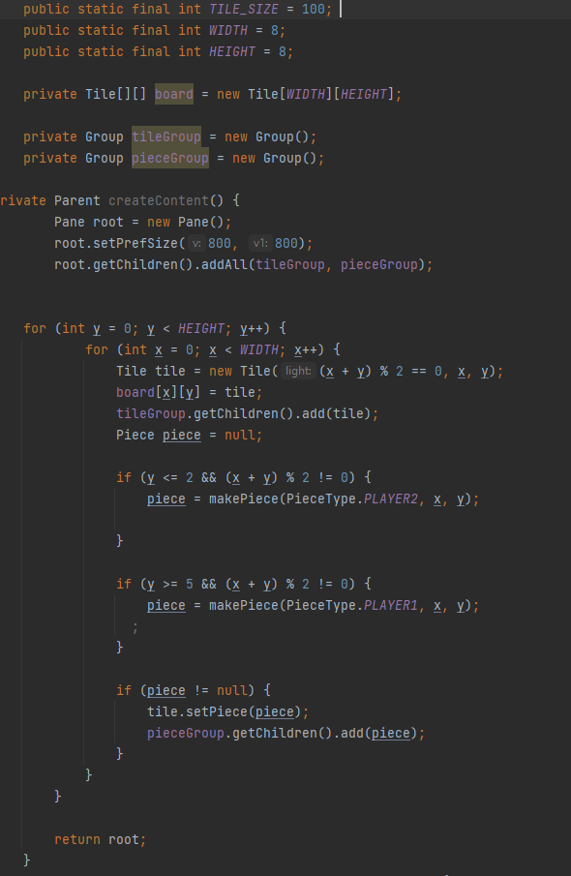
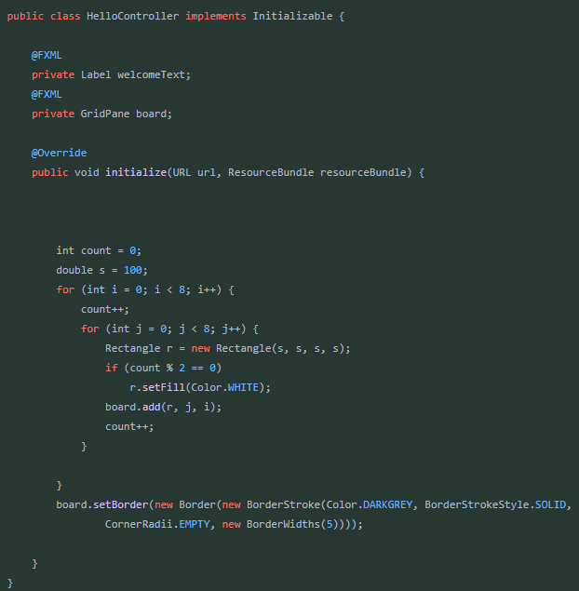
Generování hracího pole
Počáteční myšlenka
Konečná myšlenka
Důvod změny vykreslování je takový, že v prvním kódu nešlo
navázat na vytvoření figurek, figurky se nevykrelily vůbec, nebo
za hracím polem.
V samotném konečném kódu se dá všimnout podmínek pro vykreslení figurek

Slide 3
Vykreslování figurek
HelloController.java – řešení samotné implementace figurek
Piece.java – konstruktor a vytvoření tvaru
PieceType.java – enum – rozděluje figurky na PLAYER1 a PLAYER2
Při vytvoření grafického modelu figurky jsem využil tutorial na: https://www.geeksforgeeks.org/javafx-ellipse-with-examples/

Slide 4
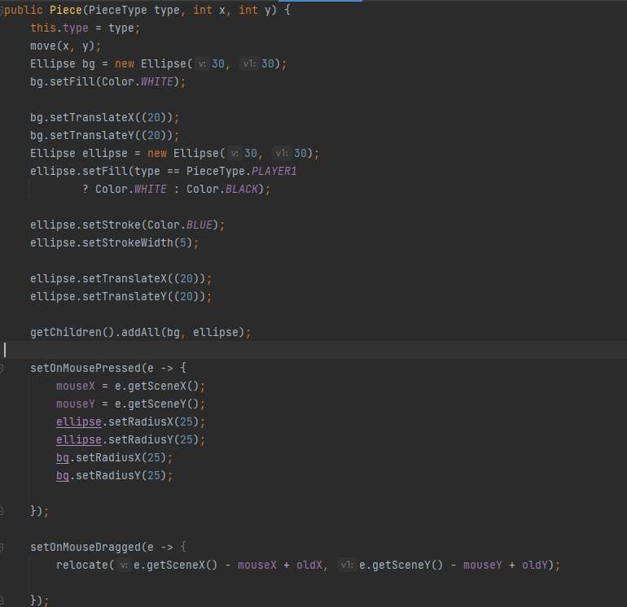
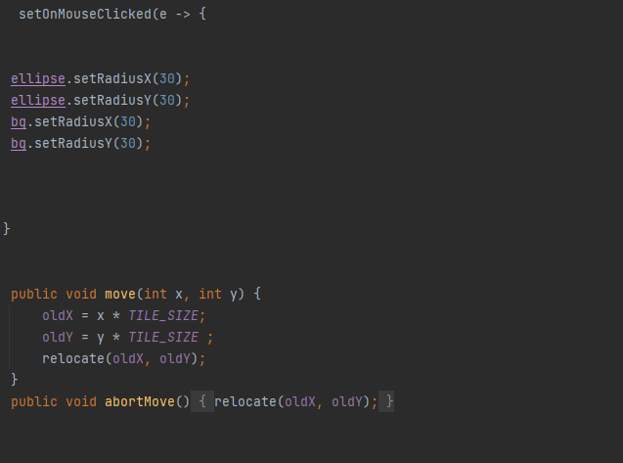
Vykreslování figurek
Piece.java
.
V Piece.java se dá najít i jednoduchá animace při kliknutí na figurku

Slide 5
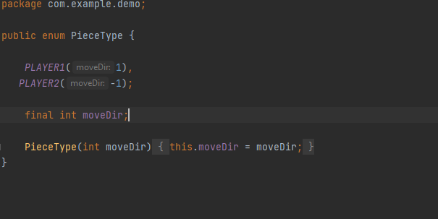
Vykreslování figurek
PieceType.java
.
V HelloController.java nakonec zavoláme metodu makePiece v jednotlivých podmínkách.
V metodě makePiece se pouze určí nová figurka o souřadnicích x,y které dědí od metody createContent (proto to je parent)

Slide 6
ŘEŠENÍ POHYBU FIGUREK
NONE
Žádný pohyb – každý pohyb uživatele v poli musí splňovat několik podmínek, jestliže jsou podmínky nesplněny – vrátí se pohyb s názvem NONE který vrátí figurku na bývalé x,y
NORMAL
Normal pohyb musí splňovat podmínky k jednoduchému tahu hráče, jednoduše rozdíl starého x a nového musí být jedna
KILL
Vyřazování figurek funguje na dvou podmínkách: rozdíl starého x a nového musí být dva

Slide 7
Děkuji za pozornost
Filip Novák
Prezentace byla vytvořena pomocí https://www.slidescarnival.com/

